Slide 1
소켓(Socket)
최진우

Slide 2
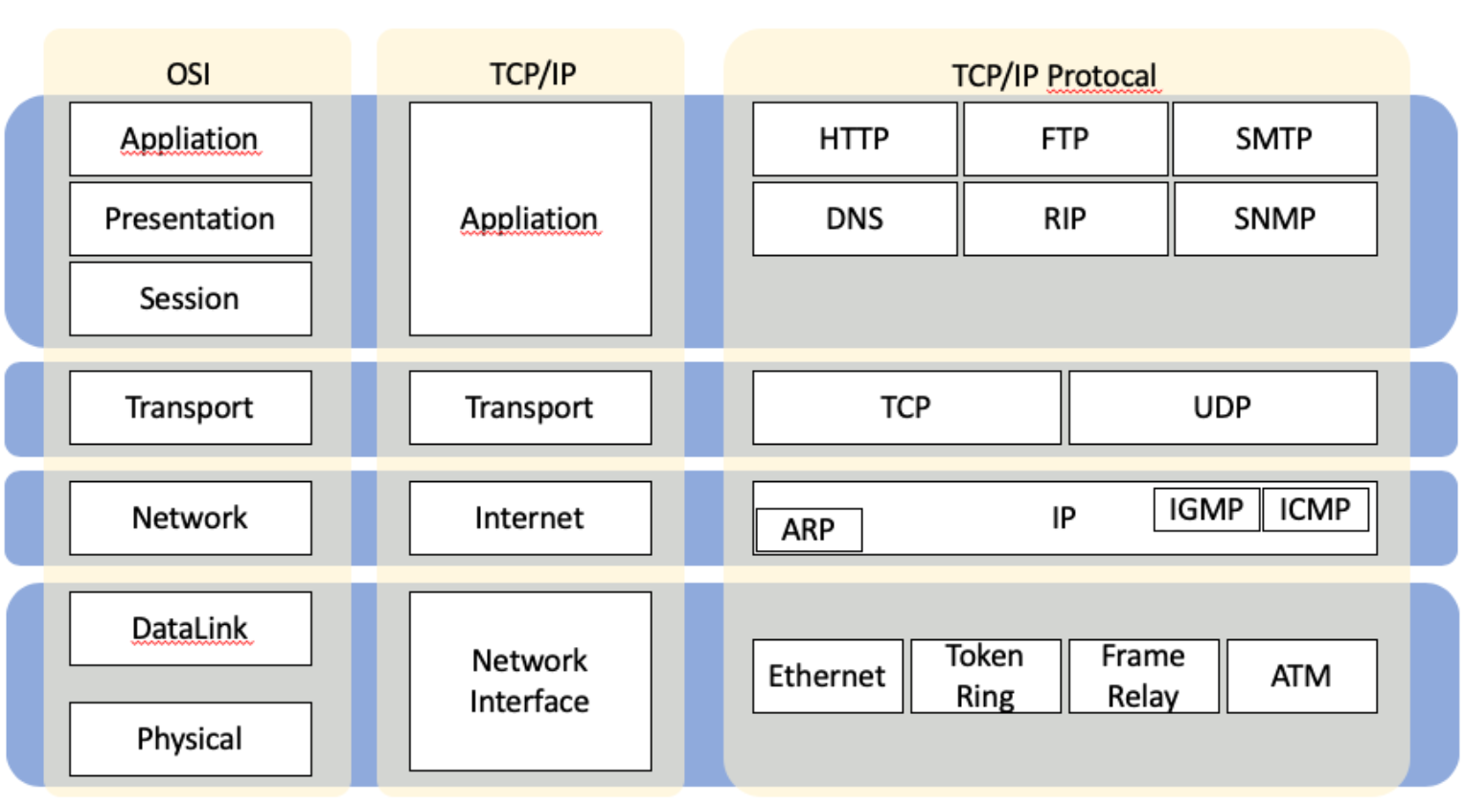
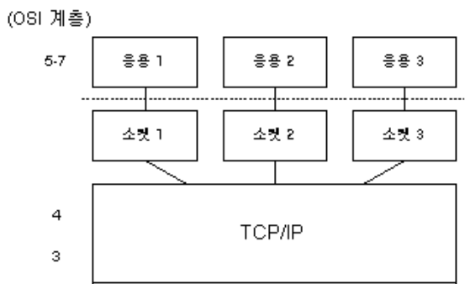
소켓은 여기 있습니다
이더넷
라우터
허브 or 스위치
NIC
(Network Interface Controller)
네트워크 드라이버
Notes:
우선 소켓이 어디에서 뭘 하는지를 보여주기 위해서 그림을 준비했습니다.
먼저 왼쪽에 색이 들어가 있는 그림은 osi 7계층과 tcp/ip 4계층 및 계층에 사용되는 프로토콜을 보여줍니다.
간략하게 이더넷 라우터 허브 스위치 NIC(랜카드) 네트웤 드라이버를 타고 TC]P/IP 프로토콜에 패킷이 도착합니다.
여기서 소켓은 tcp/ip 프로토콜과 그 위의 계층인 응용 계층들의 프로토콜 사이에 있습니다.

Slide 3
소켓
응용프로그램이 TCP/IP, UDP/IP 프로토콜을 사용할 때의 창구 역할
소켓(socket)은 1982년 UNIX 4.1에서 처음 소개되었으며 현재 널리 사용되는 것은 1986년의 BSD UNIX 4.3에서 개정됨
소켓은 종착점 ( IP + Port )
-> 네트워크와 응용 프로그램들은 소켓을 통해 데이터를 송수신
서버와 클라이언트 둘 다 소켓이 필요함
Client
App
Client
Socket
Network
Server
Socket
Server
App
Notes:
소켓은 .. 첫줄
예를 들어 클라이언트 프로그램에서 서버 프로그램에 도달하기까지의 네트워크 사이에는 무조건 소켓이 존재합니다.
따라서 서버와 클라이언트 둘다 소켓이 필요합니다.

Slide 4
소켓 유형
TCP/IP 프로토콜 기반의 Stream 방식
양방향 연결
데이터 손실, 변형, 순서 등을 보장
흐름제어, 혼잡제어 기능
Ex) 파일 다운로드
UDP/IP 프로토콜 기반의 Datagram 방식
양방향 연결 필요 없음
데이터 손실, 변형, 순서 등을 보장하지 않음
헤더가 단순하여 빠른 연결성에 적합함
Ex) 영상 스트리밍
Notes:
소켓 유형은 두가지로 나뉘는데 tcp, uDP 프로토콜에 따라 나뉩니다.
Tcp/ip 기반 stream 방식과 u에/ip 기반 datagram 방식이 있습니다
먼저 stream 방식은 데이터 송수신 전에 양방향 연결이 필요합니다.
데이터 송수신 전에 양방향 연결이 먼저 진행되기때문에 데이터 손실, 변형, 순서 등을 보장할 수 있고
tcp 프로토콜의 흐름제어 혼잡제어 기능을 이용할 수 있음
대표적인 예는 파일 다운로드와 같이 데이터 손실없이 데이터를 100퍼센트 받아야하는 파일다운로드가 있습니다.
Datagram 방식은 데이터 송수신 전에 양방향 연결이 필요가 없습니다.
Tcp의 stream 방식과 다르게 데이터 손실 변형 순서 등을 보장하지 않습니다.
하지만 대표적인 특징으로는 헤더가 단순하여 빠른 연결성에는 적합합니다.
대표적인 예는 영상 스트리밍 서비스가 있습니다.

Slide 5
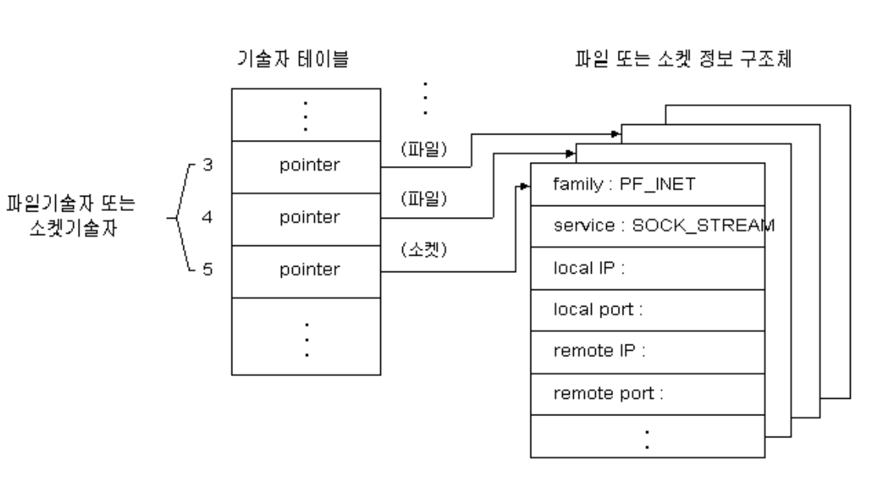
소켓번호와 기술자 테이블(1)
소켓번호(파일, 소켓 기술자)
기술자테이블
정보 구조체
(소켓번호)
생성
File
Socket
Notes:
소켓번호 – 파일이나 소켓을 새로 생성하면 int 타입의 정수를 리턴함. 이걸 파일 기술자, 소켓 기술자 -> 소켓번호
그리고 새로 생성된 소켓번호들은 그리고 이 소켓 번호는 기술자 테이블이란 곳에 Index 번호가 됩니다
기술자 테이블 – 소켓번호로 된 각 Index마다 포인터로 구성되어 있으며 이 포인터가 해당 소켓이나 파일의 정보 구조체를 가리킴
예를 들어 한 응용 프로그램에서 통신을 하기 위해서 3개의 소켓을 Open 하면 3개의 소켓번호가 기술자테이블에 index로서 생성이 되고
각 인덱스의 포인터들은 통신을 하기위한 설정정보를 담고있는 구조체로 바라보게 됩니다.

Slide 6
소켓번호와 기술자 테이블(2)
파일기술자와 소켓기술자가 같은 기술자 테이블의 index가 됨
한 프로세스에서 파일기술자와 소켓기술자의 값은 서로 중복이 안됨
소켓 주소 구조체 :
sin_family = AF_INET; //IPv4 인터넷 프로토콜
sin_addr.s_addr = inet_addr(192.168.0.1); //IP
sin_port = htons(3000); //포트
Notes:
주요 특징으로는
파일기술자와 소켓기술자가 하나의 같은 기술자 테이블을 공유함 즉, 파일과 소켓이 기술자 테이블을 공유한다.
한 프로세스는 ….. 서로 다른 응용 프로그램에서 같은 소켓번호를 사용하는 것은 문제가 되지 않는다.
기술자 테이블의 포인터들이 가리키는 소켓 주소 구조체는 프로토콜방식, IP주소, 포트번호 등을 담고있습니다.

Slide 7
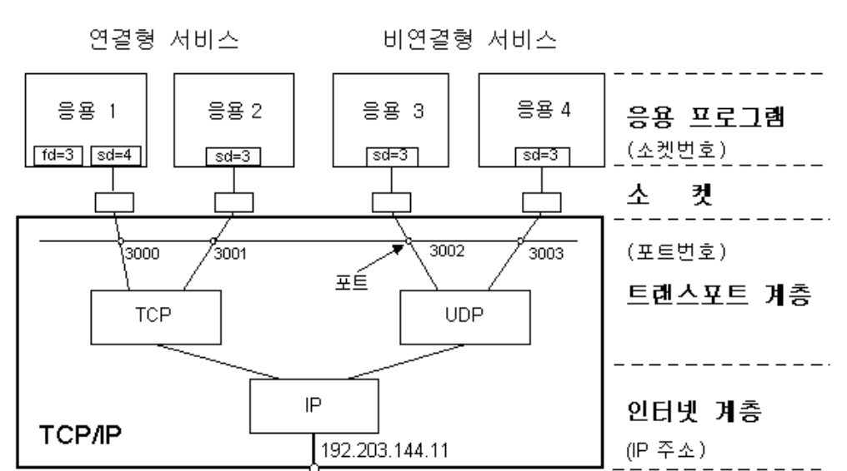
소켓번호와 포트번호
Notes:
소켓 통신 (소켓을 이용한 네트웍 응용 프로그램에서 상대방과 IP 패킷을 주고받기 위하여는 다섯 가지 정보 필수로 필요함
필요한 요소--
① 통신에 사용할 프로토콜(TCP 또는 UDP)
② 자신의 IP 주소
③ 자신의 포트번호
④ 상대방의 IP 주소
⑤ 상대방의 포트번호
여기에는 몇가지 규칙이 적용되는데
첫째로 포트번호의 역할은 TCP/IP가 지원하는 상위 계층의 프로세스를 구분하기 위한 번호이기 때문에 응용 프로그램들은 반드시 서로 다른 포트번호를 사용하여야 한다

Slide 8
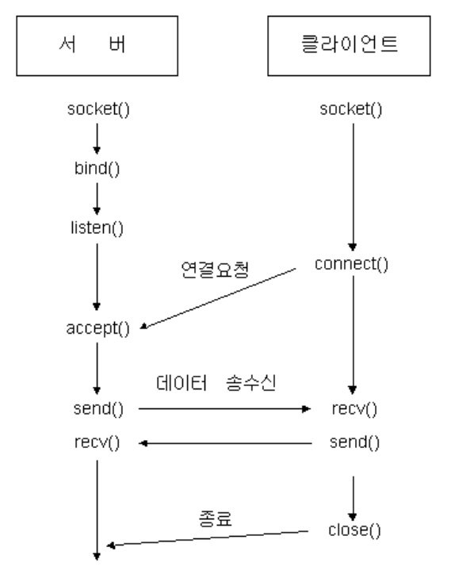
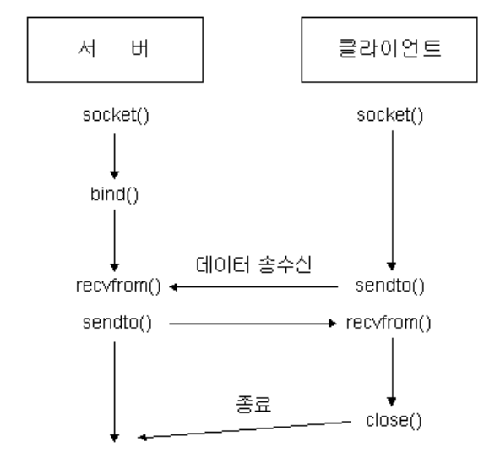
소켓의 흐름
TCP
UDP
Notes:
서버, 클라이언트 소켓번호 생성
통신 정보 설정
요청 수동 대기
클라이언트:요청, 서버:수락
데이터 송수신
종료
Listen() accept() 는 연결형 통신인 tcp 에서만 필요하고 udp에서는 바로 connect하여 데이터 송수신이 가능함

Slide 9
socket()
int socket (int 도메인, int 타입, int 프로토콜)
도메인 : PF_INET, PF_INET6, PF_UNIX, PF_LOCAL …
타입 : SOCK_STREAM, SOCK_DGRAM
프로토콜 : IPPROTO_TCP(TCP 일때), IPPROTO_UDP(UDP 일때)
Return : 성공 시 소켓번호 반환, 실패 시 -1
Notes:
도메인은 …. 등이 있는데
PF_INET : IPv4 방식이며, 물리적으로 서로 멀리 떨어진 컴퓨터 사이 통신할 사용 (이더넷이 필요한 통신일 때 사용)
PF_UNIX : 시스템 내부 영역에서 프로세스와 프로세스간 통신 (UNIX 방식의 프로토콜 체계 사용)
타입은 tcp 유형의 stream , udp 유형의 dgram
프로토콜에는 앞서 사용된 도메인과 타입에 따라 사용할 프로토콜을 넣어줌 0을 넣으면 자동으로 설정됨
그래서 이 소켓함수는 성공하면 …

Slide 10
bind()
int bind ( int 소켓번호, (struct sockaddr *) 서버주소, int 크기)
소켓번호 : socket() 리턴 값
서버 주소를 담고 있는 구조체
구조체 크기
Return : 성공 시 0, 실패 시 -1
sin_family = AF_INET; //IPv4 인터넷 프로토콜
sin_addr.s_addr = inet_addr(192.168.0.1); //IP
sin_port = htons(3000); //포트
Notes:
Bind 함수는 위에 순서에서 보듯 클라이언트 소켓에서는 필요없고 서버 소켓에서만 bind()를 진행하는데
그 이유는 임의의 클라이언트가 서버의 특정 소켓과 통신하려면 그 소켓을 찾을 수 있어야함
그래서 서버 소켓에선 목적지 정보인 ip 와 port 번호 구조체와 통신하려는 소켓 번호 묶어주는 bind() 함수가 필요함

Slide 11
listen(), accept()
int listen (int 소켓번호, int 로그)
소켓번호 : socket() 리턴 값
로그 : 연결을 기다리는 클라이언트의 최대 개수
Return : 성공 시 0, 실패 시 -1
Int accept (int socket, (struct sockaddr *) 클라이언트 주소, int* len )
소켓번호 : socket() 리턴 값
클라이언트 주소 정보(구조체)를 저장할 변수의 포인터
구조체 크기 포인터
Return : 성공 시 새로운 소켓번호, 실패 시 -1
Notes:
Listen 함수와 accept 함수도 마찬가지로 tcp 방식의 서버 소켓에서만 실행합니다.
매개변수로 소켓번호와 log를 받는데,
로그는 서버에서 밑에 있는 accept()를 처리하는 동안 대기시킬 수 있는 클라이언트 요청 개수를 지정한다.
즉, 클라이언트는 서버의 log 개수만큼 연결요청을 할 수 있음
listen()은 단지 서버 소켓을 대기모드로 바꾸는 역할만 하기 때문에, 사용하자마자 즉시 리턴되는데 성공시에는 0, 실패시에는 -1이 리턴된다..
서버가 listen()을 호출한 이후에,
어떤 클라이언트가 이 서버에 연결요청을 보내면 ,이를 처리하기 위해 서버는 accept()를 호출해 두어야 한다.
Accept 는 매개변수로 처음에 생성한 소켓 번호와 클라이언트 주소 정보를 담을 포인터, 주소정보 크기를 담을 포인터가 들어감
이유는 연결된 클라이언트의 정보들을 활용하기 위해서임
Return ; accept()는 성공하면 새로운 소켓번호를 리턴하는데,
접속한 클라이언트와의 일 대 일 통신만을 위한 사용할 새로운 소켓 번호가 만들어짐 실패시에는 -1을 리턴한다.
그래서 나중에 send() recv() 와 같은 데이터 송수신 함수는 이 accept 로 생성된 소켓을 통해 진행됨
Socket() -> 듣기 소켓 / accept() -> 연결 소켓
클라이언트 연결만 확인 / 실직적으로 클라이언트와 통신 하는 소켓

Slide 12
connect()
int connect( int 소켓번호, struct sockaddr * 서버주소, int 크기)
소켓번호 : socket() 리턴 값
연결 요청을 보낼 서버의 주소 정보를 지닌 구조체 변수의 포인터
서버 주소 구조체 길이
Return 성공 시 0 실패 시 -1
Notes:
Connect 는 클라이언트 소켓에서 실행됨
매개변수로는 클라이언트 소켓번호, 목적지인 서버 주소 구조체, 구조체 크기가 들어감
함수가 성공하면 0 실패하면 -1 반환

Slide 13
send(), recv() / sendto(), recvfrom()
int send(소켓번호, 전송할 데이터 버퍼, 버퍼크기, flag)
int recv(소켓번호, 수신할 데이터 버퍼, 버퍼크기, flag)
int sendto(소켓번호, 전송할 데이터 버퍼, 버퍼크기, flag, 목적지 소켓 주소 구조체, 구조체 크기)
int sendto(소켓번호, 전송할 데이터 버퍼, 버퍼크기, flag, 발신지 소켓 주소 구조체, 구조체 크기)
FLAGS 옵션 : MSG_OOB, MSG_WAITALL, MSG_DONTWAIT
Notes:
앞서 설명한 listen accept connect 가 정상적으로 진행되면 send, recv를 사용할 수 있음
연결형(tcp) 통신에서는 send,recv / 비연결형(u에) 통신에서는 sendto, recvfrom을 사용함
비연결형 통신에서는 연결형 소켓 프로그래밍과 달리, 소켓이 목적지별로 개설되어 있는 것이 아님
하나의 소켓마다 임의의 목적지를 향하여 IP 패킷을 보낼 수 있어야 하기때문에 목적지 소켓 주소나 발신지 소켓 주소를 매개변수로 받아오거나 설정함
Flag는 송신, 수신 등에 사용할 옵션이 들어간다
MSG_OOB : 우선순위 통신을 하려고할 때, 긴급하게 데이터를 보내고자 할 때 반대말 (In of Band통신 -> 우선순위가 존재하지 않음)
MSG_WAITALL : 요청한 데이터의 크기가 모두 차야지 함수를 반환한다(0 or -1). 하지만 이식성의 문제로 이 플래그를 사용하는 일은 드물다. 그냥 반복해서 데이터를 읽는 방법을 권장한다.
MSG_DONTWAIT : 비 봉쇄로 작동하도록 한다. 비 봉쇄로 작동하게 하려면 fcntl(2)함수로 O_NONBLOCK 설정을 해줘야 한다. 비 봉쇄로 작동하면, recv 함수는 바로 반환한다. 이때 EAGAIN 혹은 EWOULDBLOCK를 errno로 설정한다. 프로그램은 errno 값을 읽어서, 소켓에 에러가 발생해서 반환한 건지 아니면 비 봉쇄 특성으로 반환한 건지를 확인할 수 있다.

Slide 14
close(), shutdown()
int close(소켓번호)
int shutdown(소켓번호, direction)
direction
0 : 패킷 전송 종료, 1: 패킷 수신 종료, 2 : 송수신 종료
Return 성공 시 : 0 실패 시 : -1
Notes:
Close()와 shutdown() 은 말그대로 소켓 종료하고 기술자 테이블에 소켓 번호를 반환합니다.
close()를 호출한 시점에 서버나 클라이언트의 송신 버퍼에 있으나 아직 전송하지 못하거나
아직 전달중인 패킷들이 있을 수 있는데 이 close함수는 디폴트로 이러한 패킷들을 모두 처리한 후에 소켓을 닫게 되어 있다.

